Slide 1
Отчёт о выполнении плана мероприятий фестиваля «Вместе ярче»
Муниципальное автономное общеобразовательное учреждение Полевского городского округа
«Политехнический лицей № 21 «Эрудит»

Slide 2
ПЛАН МЕРОПРИЯТИЙ МАОУ ПГО «Политехнический лицей № 21 «Эрудит»
Организационно-управленческая деятельность (рабочая группа, приказ об утверждении плана)
Мероприятия для обучающихся (информационно-познавательная, проектно-исследовательская, поисковая и творческая деятельность, включение обучающихся и их родителей в урочную и внеурочную деятельность – координатор всех дел школьный воспитательный центр)

Slide 3
Цель : воспитание ответственности в вопросах энергосбережения
Задачи:
- привлечение внимания обучающихся к вопросам энегосбережнения;
формирование навыков исследовательской и проектной деятельности на материале фактов ;
участие в конкурсах, посвященных формированию личностных качеств по энергосбережению улучшению экологии родного края.
Планируемый результат:
Для обучающихся – повышение уровня информационной и коммуникативной компетентности в вопросах энергосбережения;
Для педагогических работников – повышение уровня профессиональной компетентности по формированию навыков исследовательской и проектной деятельности; эффективности, результативности мониторинга сформированности личностных результатов у обучающихся на материале по энергосбережению;
Для родителей (законных представителей) и социальных партнеров – создание условий совместной воспитательно-образовательной деятельности.

Slide 4
Сквозные курсы (в рамках плана внеурочной деятельности)
Программа курса внеурочной деятельности
«Умники и умницы» 1-4 классы
«Лаборатория естественных наук» 5-7 классы
Оба курса легли в основу развития содержания образования и воспитания и мониторинга формирования личностных результатов обучающихся, а в последствии – в оценку достижения результатов личностных результатов выпускников начальной и основной школы по формированию компетентностей в вопросах энергосбережения

Slide 5
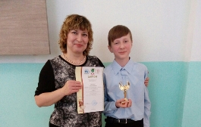
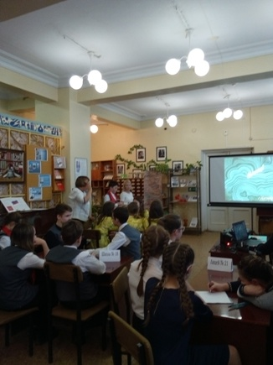
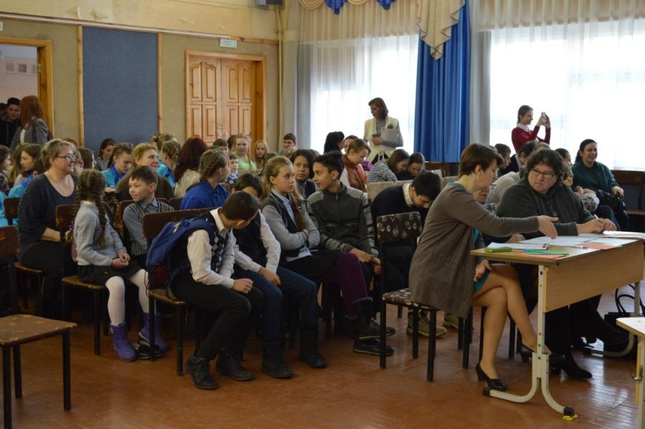
Активно и результативно прошли мероприятия:
Единый классный час «До чего дошел прогресс?»
Познавательный квест «Вместе ярче!»
Брейн- ринг «Ресурсы Земли»

Slide 6
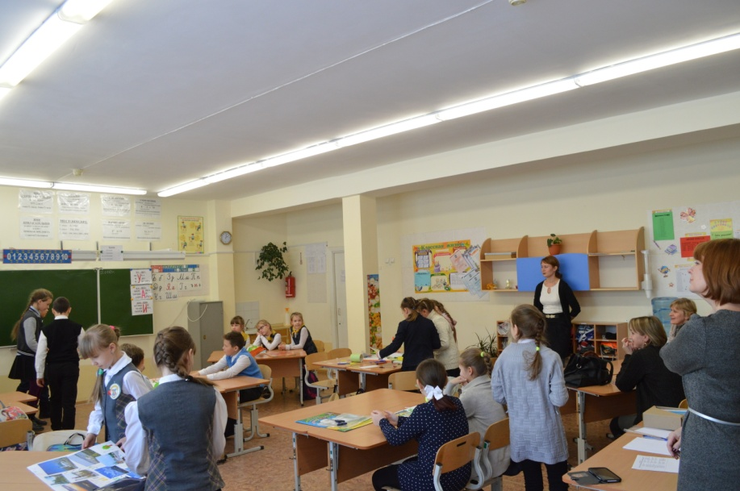
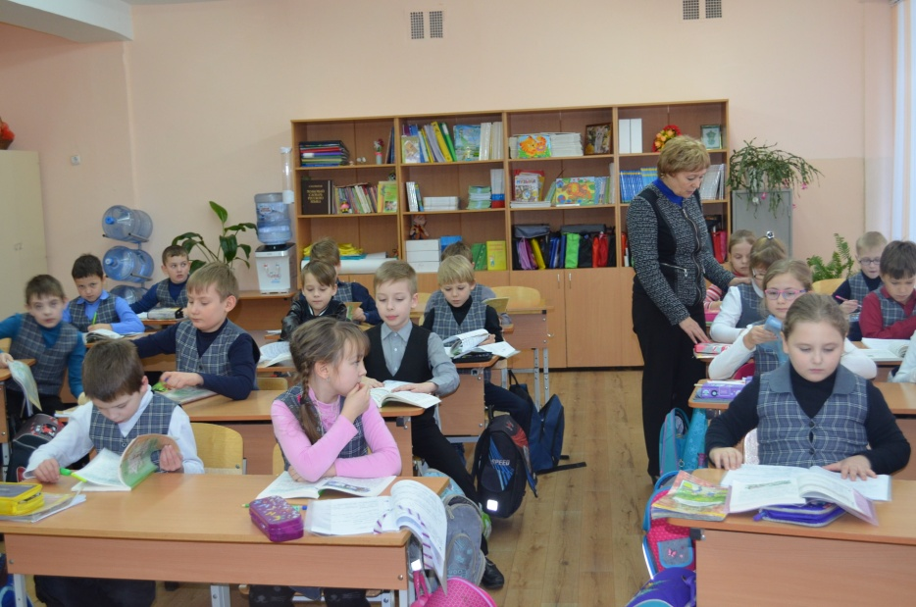
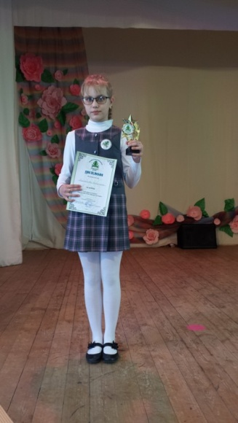
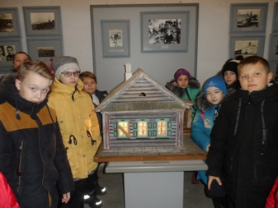
Сотрудничество:
ПАО СТЗ Энергетический цех – тематические встречи с обучающимися и «живые уроки» на производстве.

Slide 7
Предложения
Организация и проведение семинара-презентации «Бульвар энергоэффективных технологий»
Разработка методических рекомендаций для учителей по вопросам проведения мероприятий данной тематики

Slide 8
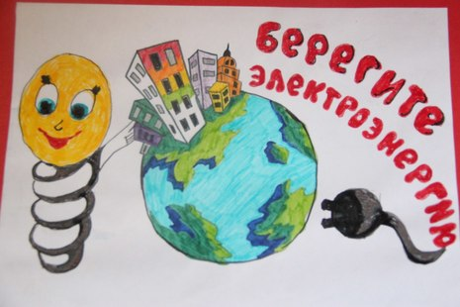
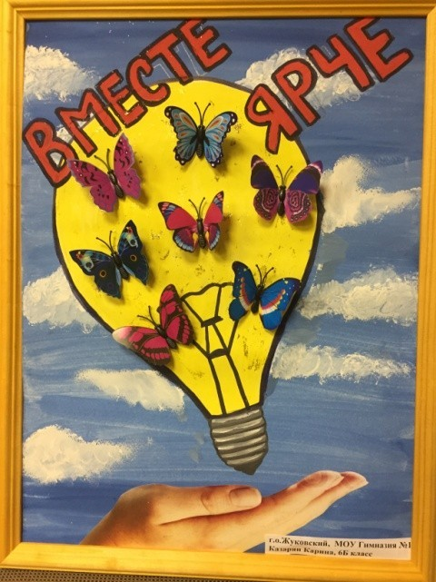
Страница группы фестиваля
http://21pol.uralschool.ru/

